Slide 1
Подготовка обучающихся с низкой мотивацией к ОГЭ по географии
Учитель географии
МОУ «СОШ с. Добровольское»
Казакова Татьяна Ивановна

Slide 2
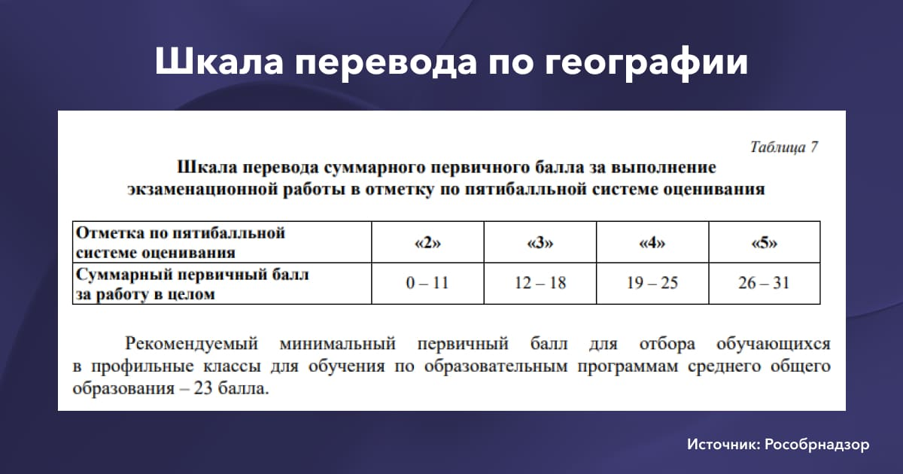

Slide 3
Порог успешности – 12 баллов Задания: 2, 4, 5, 6, 8, 9, 10, 11, 12 (2 б.) 19, 22, 23 14 баллов (2 балла на случай ошибки)

Slide 4
ЗАДАНИЕ - № 2
Вставь­те на­зва­ние го­су­дар­ства на место про­пус­ка.
1). По ак­ва­то­ри­ям Фин­ско­го за­ли­ва и Чуд­ско­го озера про­хо­дит Го­су­дар­ствен­ная гра­ни­ца Рос­сий­ской Фе­де­ра­ции с ____________.
2). Ка­ли­нин­град­ская об­ласть — субъ­ект РФ, самый за­пад­ный ре­ги­он стра­ны. На за­па­де омы­ва­ет­ся Бал­тий­ским морем, на юге гра­ни­чит с Поль­шей, на се­ве­ре и во­сто­ке — _____________.
3) Ар­хи­пе­лаг ____________________ от­де­ля­ет Кар­ское море от моря Лап­те­вых.
4) На­пи­ши­те на­зва­ние гор­ной си­сте­мы.
В пре­де­лах какой гор­ной си­сте­мы рас­по­ла­га­ет­ся край­няя южная точка РФ?
5) На­пи­ши­те на­зва­ние субъ­ек­та РФ.
На­пи­ши­те на­зва­ние рес­пуб­ли­ки РФ, ко­то­рая имеет общую су­хо­пут­ную гра­ни­цу с Гру­зи­ей и Азер­бай­джа­ном.

Slide 5
О Т В Е Т Ы
1. Эстония
2. Литва
3. Северная Земля
4. Кавказ или Кавказские горы
5. респ. Дагестан

Slide 6
Задание - 4
1. При­род­ные ком­плек­сы сме­шан­ных и ши­ро­ко­лист­вен­ных лесов и сте­пей на тер­ри­то­рии Рос­сии очень силь­но из­ме­не­ны хо­зяй­ствен­ной де­я­тель­но­стью людей. В каком из пе­ре­чис­лен­ных за­по­вед­ни­ков воз­мож­но изу­че­ние эко­си­стем, ти­пич­ных для при­род­ных зон сме­шан­ных и ши­ро­ко­лист­вен­ных лесов и сте­пей?
1) Кан­да­лакш­ский
2) Тай­мыр­ский
3) При­ок­ско-Тер­рас­ный
4) «Чер­ные Земли»
2. Какой из пе­ре­чис­лен­ных при­род­ных ре­сур­сов яв­ля­ет­ся ис­чер­па­е­мым воз­об­но­ви­мым?
1) энер­гия ветра
2) пло­до­ро­дие почв
3) ка­мен­ный уголь
4) энер­гия солн­ца
3. Груп­па сту­ден­тов из Гер­ма­нии хочет при­нять уча­стие в изу­че­нии уни­каль­но­го при­род­но­го ком­плек­са, одним из ком­по­нен­тов ко­то­ро­го яв­ля­ют­ся тер­маль­ные ис­точ­ни­ки и гей­зе­ры. В каком из пе­ре­чис­лен­ных за­по­вед­ни­ков воз­мож­но изу­че­ние такой эко­си­сте­мы?
1) «Кивач»; 2) Кро­ноц­кий; 3) Тай­мыр­ский; 4) Орен­бург­ский

Slide 7
ОТВЕТЫ
1 – 3
2 – 2
3 - 2

Slide 8
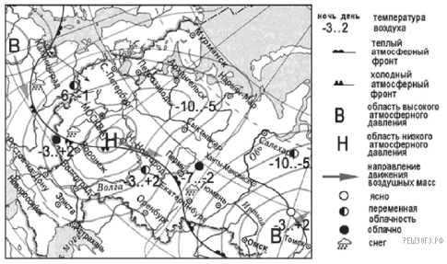
Задание – 5, 6
5. Какой из пе­ре­чис­лен­ных го­ро­дов, по­ка­зан­ных на карте, на­хо­дит­ся в зоне дей­ствия цик­ло­на?
1) Ка­ли­нин­град; 2) Москва; 3) Тю­мень; 4) Са­ле­хард
6. Карта по­го­ды со­став­ле­на на 14 марта. В каком из по­ка­зан­ных на карте го­ро­дов на сле­ду­ю­щий день ве­ро­ят­но су­ще­ствен­ное по­вы­ше­ние тем­пе­ра­ту­ры воз­ду­ха?
1) Во­ро­неж; 2) Вол­го­град; 3) Ека­те­рин­бург; 4) Орен­бург

Slide 9
О т в е т ы: 5 – 2 6 - 3

Slide 10
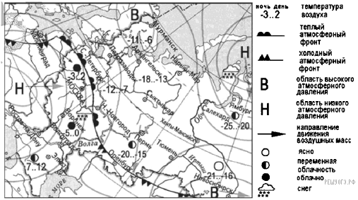
Задание – 5, 6
5. Какой из пе­ре­чис­лен­ных го­ро­дов, обо­зна­чен­ных на карте, на­хо­дит­ся в зоне дей­ствия ан­ти­цик­ло­на?
1) Мур­манск; 2) Ниж­ний Нов­го­род; 3) Ро­стов-на-Дону; 4) Эли­ста
6. Карта по­го­ды со­став­ле­на на 20 де­каб­ря. В каком из пе­ре­чис­лен­ных го­ро­дов, обо­зна­чен­ных на карте, на сле­ду­ю­щий день наи­бо­лее ве­ро­ят­но су­ще­ствен­ное по­ни­же­ние тем­пе­ра­ту­ры воз­ду­ха?
1) Ниж­ний Нов­го­род; 2) Орен­бург; 3) Ро­стов-на-Дону; 4) Санкт-Пе­тер­бург

Slide 11
О т в е т ы 5 – 1 6 - 2

Slide 12
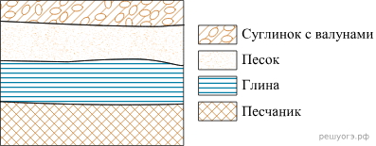
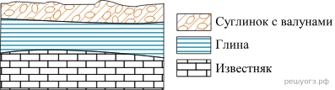
Задание – 8 Во время экс­кур­сии уча­щи­е­ся сде­ла­ли схе­ма­ти­че­скую за­ри­сов­ку за­ле­га­ния гор­ных пород на об­ры­ве в карьере.
Рас­по­ло­жи­те по­ка­зан­ные на ри­сун­ке слои гор­ных пород в по­ряд­ке уве­ли­че­ния их воз­рас­та (от са­мо­го мо­ло­до­го до са­мо­го древ­не­го). За­пи­ши­те цифры, ко­то­ры­ми обо­зна­че­ны слои гор­ных пород, в пра­виль­ной по­сле­до­ва­тель­но­сти в таб­ли­цу.
1) глина
2) песок
3) пес­ча­ник
1.
2. Рас­по­ло­жи­те по­ка­зан­ные на ри­сун­ке слои гор­ных пород в по­ряд­ке уве­ли­че­ния их воз­рас­та (от са­мо­го мо­ло­до­го до са­мо­го древ­не­го). За­пи­ши­те в ответ по­лу­чив­шу­ю­ся по­сле­до­ва­тель­ность цифр.
1) из­вест­няк
2) глина
3) су­гли­нок с ва­лу­на­ми

Slide 13
Ответы: 1) 2, 1, 3 2) 3, 2, 1

Slide 14
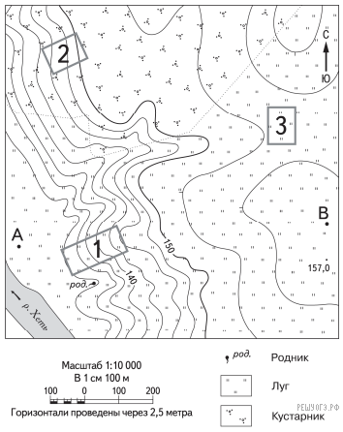
Задания – 9, 10
9. Опре­де­ли­те по карте рас­сто­я­ние на мест­но­сти по пря­мой от точки В до точки с вы­со­той 157,0. По­лу­чен­ный ре­зуль­тат округ­ли­те до де­сят­ков мет­ров. Ответ за­пи­ши­те в виде числа.
10. Опре­де­ли­те по карте, в каком на­прав­ле­нии от точки В на­хо­дит­ся точка с вы­со­той 157,0.

Slide 15
О т в е т ы: 9 – 90; 100; 110 10 – Ю; южном

Slide 16
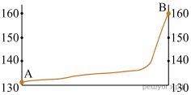

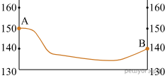
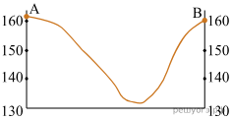
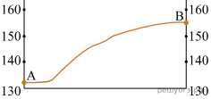
Задание 11 На ри­сун­ках пред­став­ле­ны ва­ри­ан­ты про­фи­ля ре­лье­фа мест­но­сти, по­стро­ен­ные на ос­но­ве карты по линии А−В раз­ны­ми уча­щи­ми­ся. Какой из про­фи­лей по­стро­ен верно?

Slide 17
Ответ: 11 - 4

Slide 18
Задание – 12 Школь­ни­ки вы­би­ра­ют место для ка­та­ния на сан­ках. Оце­ни­те, какой из участ­ков, обо­зна­чен­ных на карте циф­ра­ми 1, 2 и 3, боль­ше всего под­хо­дит для этого. Для обос­но­ва­ния сво­е­го от­ве­та при­ве­ди­те два до­во­да.

Slide 19
О Т В Е Т Я выбираю участок 1. 1. Есть склон холма, что необходимо для катания на санках. 2. Нет растительности на склоне.

Slide 20
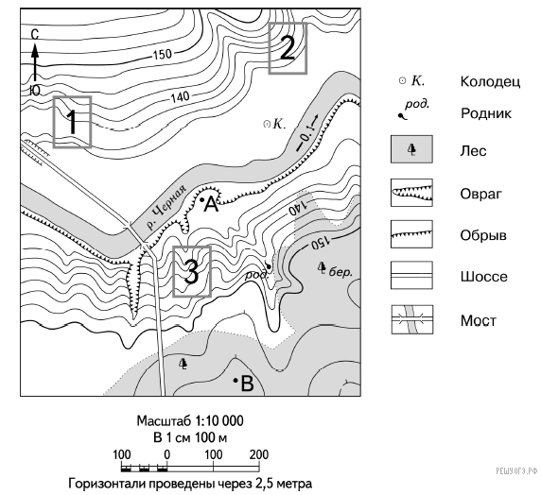
Задание – 12 Фер­мер вы­би­ра­ет уча­сток для за­клад­ки но­во­го фрук­то­во­го сада. Ему нужен уча­сток, на ко­то­ром вес­ной рано схо­дит снег, а летом почва лучше всего про­гре­ва­ет­ся солн­цем. Он также дол­жен иметь рас­по­ло­же­ние, удоб­ное для вы­во­за со­бран­но­го уро­жая на кон­серв­ный завод. Опре­де­ли­те, какой из участ­ков, обо­зна­чен­ных на карте циф­ра­ми 1, 2 и 3, боль­ше всего от­ве­ча­ет ука­зан­ным тре­бо­ва­ни­ям. Для обос­но­ва­ния сво­е­го от­ве­та при­ве­ди­те два до­во­да.

Slide 21
Ответ: 1) Лучше всего выбрать участок 1. Он находится на южном склоне и расположен ближе к шоссе, чем участок 2, удобно отвозить фрукты. и л и 2). Самый подходящий — участок 1: он находится на склоне, лучше прогреваемом солнцем, и рядом с ним проходит шоссе.

Slide 22
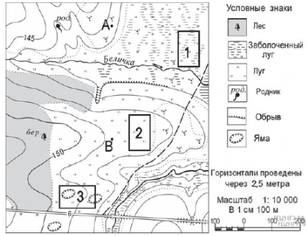
Задание – 12 Школь­ни­ки вы­би­ра­ют место для со­зда­ния фут­боль­но­го поля. Оце­ни­те, какой из участ­ков, обо­зна­чен­ных на карте циф­ра­ми 1, 2 и 3, боль­ше всего под­хо­дит для этого. Для обос­но­ва­ния сво­е­го от­ве­та при­ве­ди­те два до­во­да. Ответ за­пи­ши­те на от­дель­ном листе или блан­ке, ука­зав сна­ча­ла номер за­да­ния.

Slide 23
Ответ: Участок 2. 1. Это ровная площадка. 2. Нет деревьев, кустарников, ям.

Slide 24
Задание 19 Рас­по­ло­жи­те ре­ги­о­ны Рос­сии в той по­сле­до­ва­тель­но­сти, в ко­то­рой их жи­те­ли встре­ча­ют Новый год. За­пи­ши­те в ответ по­лу­чив­шу­ю­ся по­сле­до­ва­тель­ность букв. 1) А) Ма­га­дан­ская об­ласть Б) Ямало-Не­нец­кий АО В) Смо­лен­ская об­ласть 2) А) Тю­мен­ская об­ласть Б) Рес­пуб­ли­ка Та­тар­стан В) Амур­ская об­ласть 3) 1) Ки­ров­ская об­ласть 2) Че­ля­бин­ская об­ласть 3) Ха­ба­ров­ский край 4) 1) Смо­лен­ская об­ласть 2) Чу­кот­ский АО 3) Ом­ская об­ласть

Slide 25
О т в е т ы: 1 – А Б В 2 – В А Б 3 – 3 2 1 4 – 2 3 1

Slide 26
Задание 22 В каких двух из при­ве­ден­ных вы­ска­зы­ва­ний со­дер­жит­ся ин­фор­ма­ция о по­го­де, ха­рак­тер­ной для ан­ти­цик­ло­на? За­пи­ши­те в таб­ли­цу цифры, под ко­то­ры­ми ука­за­ны вы­бран­ные вы­ска­зы­ва­ния. 1) Зав­тра ожи­да­ют­ся силь­ные дожди при тем­пе­ра­ту­ре от 14 до 16 °C. 2) С 3 по 5 июля на­блю­да­ет­ся ма­ло­об­лач­ная по­го­да, сла­бые ветры, тем­пе­ра­ту­ра не опу­стит­ся ниже +28 °C. 3) Не­наст­ная по­го­да с осад­ка­ми и силь­ны­ми вет­ра­ми про­дер­жит­ся еще 2 дня. 4) В по­не­дель­ник ожи­да­ют­ся грозы, уси­ле­ние ветра, вы­па­дет до 40 мм осад­ков. 5) Зав­тра в Москве ста­нет хо­лод­но и ясно. Осад­ки пре­кра­тят­ся. Тем­пе­ра­ту­ра по­ни­зит­ся до −12 °C.

Slide 27
О т в е т: 2 5

Slide 28
22. В каких двух вы­ска­зы­ва­ни­ях со­дер­жит­ся ин­фор­ма­ция о ми­гра­ци­ях на­се­ле­ния?
1) В 2010 году число при­быв­ших в Рос­сию из дру­гих стран на по­сто­ян­ное жи­тель­ство было на 158 тыс. че­ло­век боль­ше числа вы­быв­ших за пре­де­лы Рос­сии.
2) В 2010 году в Рос­сии на­счи­ты­ва­лось 25 го­ро­дов с чис­лен­но­стью на­се­ле­ния от 500 тыс. до 1 млн че­ло­век.
3) В 2010 году в Рос­сию на по­сто­ян­ное место жи­тель­ства при­бы­ло 191 656 че­ло­век, вы­бы­ло за пре­де­лы стра­ны 33 578 че­ло­век.
4) В 2010 году на­се­ле­ние РФ про­жи­ва­ло в 2386 го­род­ских на­се­лен­ных пунк­тах (го­ро­дах и по­сел­ках го­род­ско­го типа) и 134 тыс. сель­ских на­се­лен­ных пунк­тах.
5) В 2010 году рож­да­е­мость в Москве со­став­ля­ла 123 тыс. че­ло­век, смерт­ность — 126 тыс. че­ло­век, то есть на­блю­да­лась есте­ствен­ная убыль на­се­ле­ния 3 тыс. че­ло­век.

Slide 29
О т в е т: 1 3

Slide 30
22. В каких двух из при­ве­ден­ных вы­ска­зы­ва­ний со­дер­жит­ся ин­фор­ма­ция о вос­про­из­вод­стве на­се­ле­ния? За­пи­ши­те в таб­ли­цу цифры, под ко­то­ры­ми ука­за­ны вы­бран­ные вы­ска­зы­ва­ния.
1) В ХХ веке тер­ри­то­рии круп­ных го­ро­дов Рос­сии быст­ро росли, при их сли­я­нии с тер­ри­то­ри­я­ми со­сед­них не­боль­ших го­ро­дов воз­ни­ка­ли го­род­ские аг­ло­ме­ра­ции.
2) В на­ча­ле 2019 года сред­няя плот­ность на­се­ле­ния в Се­ве­ро-Кав­каз­ском фе­де­раль­ном окру­ге была одной из самых вы­со­ких в стра­не — 58 че­ло­век на 1 км².
3) В 2018 году в боль­шин­стве ре­ги­о­нов Рос­сии на­блю­да­лась есте­ствен­ная убыль на­се­ле­ния.
4) В 2018 году в Се­ве­ро-Кав­каз­ском фе­де­раль­ном окру­ге число ро­див­ших­ся пре­вы­ша­ло число умер­ших на 68 453 че­ло­ве­ка.
5) В 2019 году в РФ на по­сто­ян­ное место жи­тель­ства из дру­гих стран при­бы­ло 701 234 че­ло­ве­ка, из РФ в дру­гие стра­ны вы­бы­ло 416 131 че­ло­век.

Slide 31
О т в е т: 3 4

Slide 32
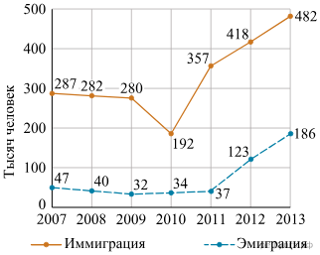
Задание 23 В каком году из пе­ре­чис­лен­ных на по­сто­ян­ное место жи­тель­ства в Рос­сию из дру­гих стран въе­ха­ло наи­мень­шее число людей? Международная миграция 1) 2009 г. 2) 2010 г. 3) 2011 г. 4) 2012 г.

Slide 33
Ответ: 2

Slide 34
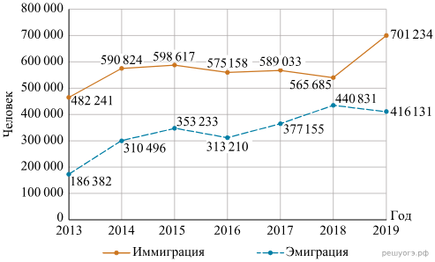
23. Меж­ду­на­род­ная ми­гра­ция в Рос­сии в 2013−2019 гг.
В каком году из по­ка­зан­ных на гра­фи­ке на по­сто­ян­ное место жи­тель­ства в Рос­сию из дру­гих стран при­бы­ло наи­боль­шее число людей? Ответ за­пи­ши­те в виде числа.

Slide 35
Ответ: 2019

Slide 36
Задания – 25, 26
25. В каких двух из пе­ре­чис­лен­ных ре­ги­о­нов Рос­сии сред­няя плот­ность на­се­ле­ния наи­мень­шая? За­пи­ши­те в таб­ли­цу цифры, под ко­то­ры­ми ука­за­ны эти ре­ги­о­ны.
1) Став­ро­поль­ский край
2) Сверд­лов­ская об­ласть
3) Мур­ман­ская об­ласть
4) Во­ро­неж­ская об­ласть
5) Кам­чат­ский край
26. Рас­по­ло­жи­те пе­ре­чис­лен­ные ниже го­ро­да в по­ряд­ке уве­ли­че­ния в них чис­лен­но­сти на­се­ле­ния. За­пи­ши­те в ответ по­лу­чив­шу­ю­ся по­сле­до­ва­тель­ность букв.
А) Крас­но­дар
Б) Ека­те­рин­бург
В) Аба­кан

Slide 37
О т в е т ы: 25) 3 5 26) В А Б

